Slide 1

AO.space可替代平台设计与开源实践
郑祖岭 中科南京软件技术研究院

Slide 2

目录
CONTENTS
01
AO.space平台概述
02
网络资源管理
03
可替代性设计与开源实践

Slide 3
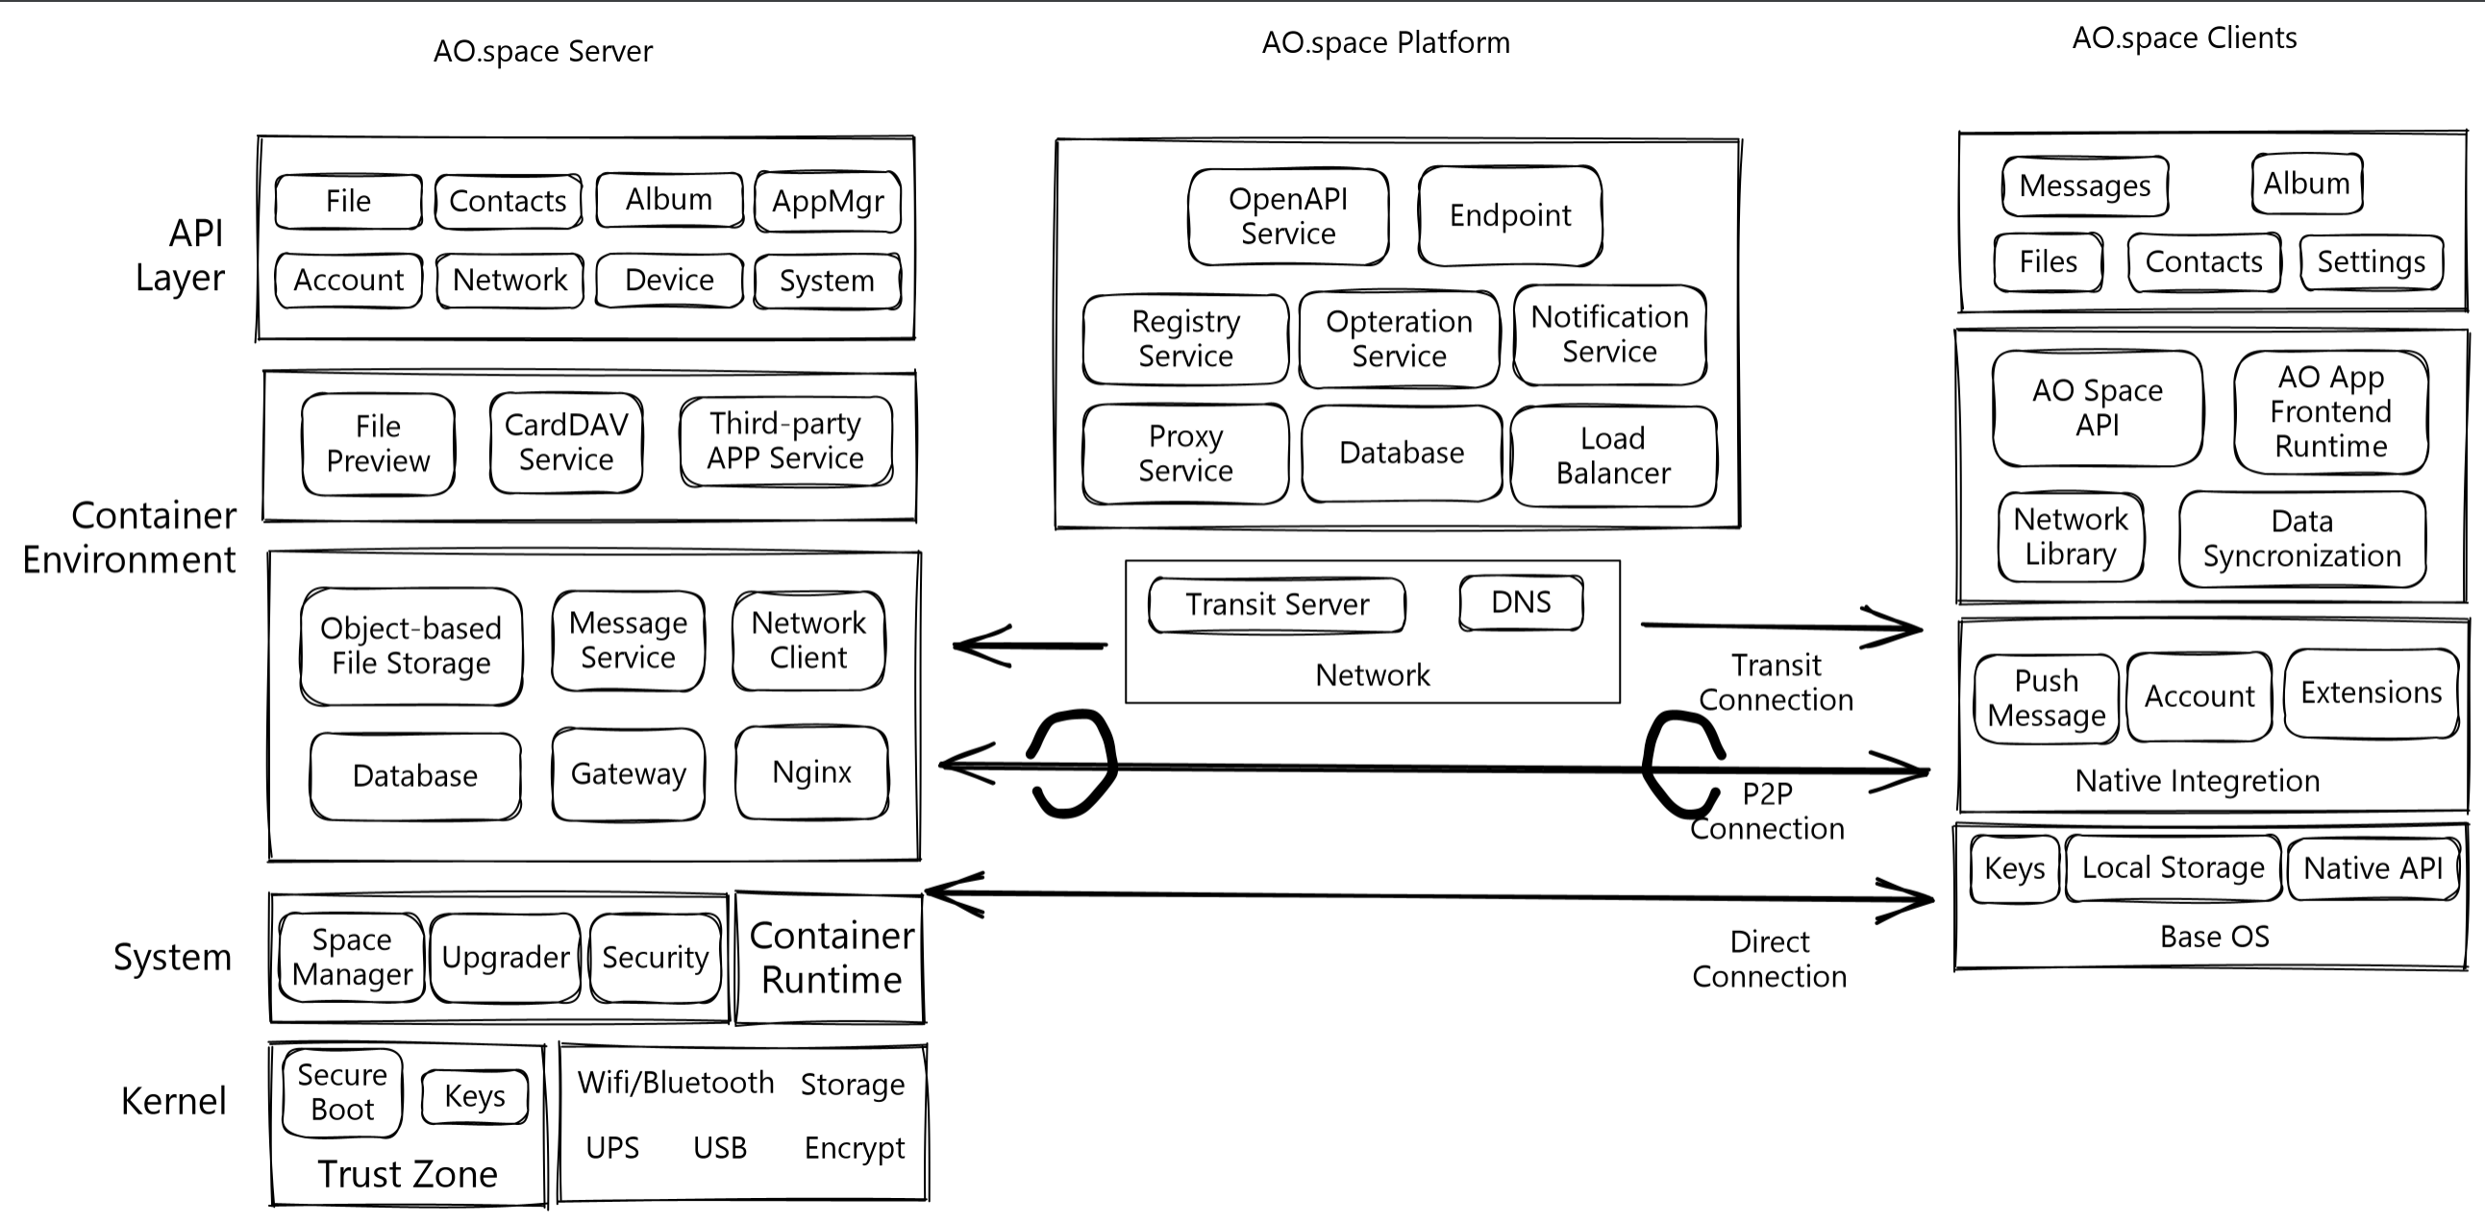
AO.space平台概述
AO.space（傲空间）由服务端、客户端、平台三个部分组成。服务端和客户端只运行在个人设备上，使用公钥认证建立加密通信通道。
AO.space Platform（即傲空间平台），则为个人设备提供透明通信通道服务和互联网访问的安全防护，并且可以进行私有部署。
Notes:
与其他解决方案中的平台不同，傲空间下个人账号的认证和鉴权只由运行在个人设备的服务端管理，傲空间平台无法管理和解析个人的任何数据，实现用户的个人数据完全由用户掌控在个人设备上。
核心职责：为个人设备建立透明的通信信道
1. 提供网络资源（域名、通信信道）的协调和管理，数据不属于平台
2. 核心功能开源，可私有部署，可不依赖官方平台（空间平台社区版）

Slide 4
AO.space平台概述
平台服务主要由以下模块组成：
- 注册服务（Registry Service）
- 产品运营增值服务（Operation Service）
- 盒子认证服务（Auth Service）
- 开放平台服务（OpenAPI Service）
- 通知服务（Notification Service）
- 转发代理服务（Proxy Service）
- 中继转发服务器（Network Transit Server）
- 管理员身份认证服务（Admin Identity Service）
- 管理台Web（Admin Web UI）
Notes:
虽说上面从平台设计的角度解释了：平台核心是提供网络资源（域名、通信信道）的协调和管理，数据存放个人设备，数据不属于平台。但是，更高级的用户会不会还会有疑惑呢：平台有没有潜在的“后门”？（第二个特点：核心功能开源，可私有部署，个人设备可不依赖官方平台，从物理层面做到了个人数据的保护。）
因此，提供开发者或评测机构一个开源的实现验证我们核心的理念（数据属于个人，平台无法解析用户的数据），让开发者或者极客能够利用开源的实现完全自己搭建一套，实现最基础的扫码绑定、登录鉴权、文件管理功能。
私有空间平台优势：
- 更灵活：公有云、私有云、本地服务器等多种部署方式
- 更安全：可以部署在本地服务器上，自主掌握所有数据和权限
- 个性化：可以按需进行二次功能开发

Slide 5
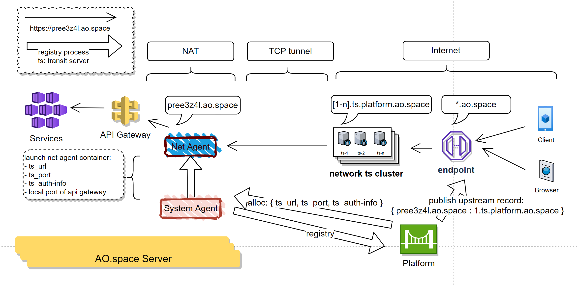
网络资源管理
1、Network Transit Server 集群部署
2、可扩展性（集群扩缩容）：当出现性能瓶颈时，可进行 Network Transit server 集群扩容，并且对用户尽可能无感知。
3、高可用性（容错、自动故障转移）：当 Network Transit Server 服务器宕机，具备自动容错机制，将 Network Client 长连接切换至其他 Network Transit Server。
困扰：
1、Network Transit Server 为“有状态服务器”
Notes:
1、集群部署：单台 Network Transit Server 支持的盒子数量有限
2、可扩展性（集群扩缩容）：当出现性能瓶颈时，可进行 network server 集群扩容，并且对用户尽可能无感知。
3、高可用性（容错、自动故障转移）：当 network server服务器宕机，具备自动容错机制，将 network client 长连接切换至其他server。
问题困扰：无法像常规业务服务器一样，多实例+负载均衡即可，原因在于：
1、Network Server有“状态”服务器（ 与 盒子上的 network client建立tcp长连接）。 区别于负载均衡，network client 与 network server 间的tcp长连接保持固定，除非 network server 宕机或出现性能瓶颈。
解决方案：
1、分为两步实现上述诉求，首先支持Network Server 需集群部署；第二步支持集群动态扩缩容、容错。

Slide 6
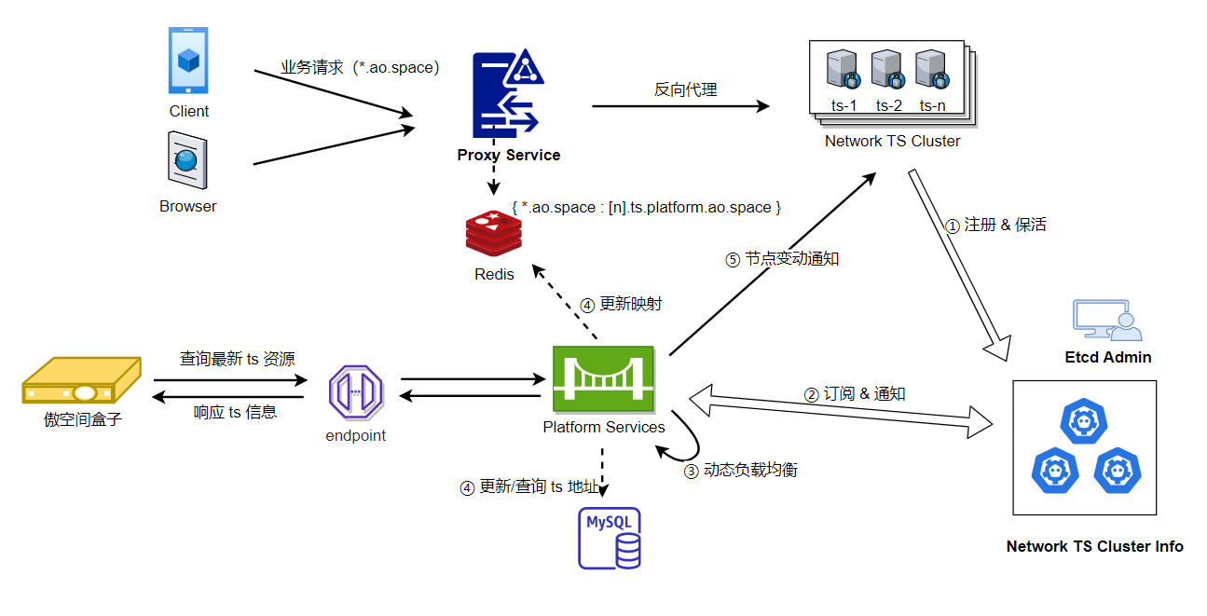
网络资源管理
Step1:
引入转发代理服务（Proxy Service）：为傲空间用户域名流量提供高可用转发和横向扩容的支持。
Step2:
引入Etcd Center：维护实时的 Network Transit Server列表，实现 Network Transit Server 集群动态扩缩容、容错。
Notes:
第一步，为了支持有“状态”Network Server 的集群部署。因此引入，Network Proxy Service：为傲空间用户域名流量提供高可用转发和横向扩容的支持。
实现原理：
1、注册服务（Registry Service）负责为盒子协调资源，将域名、资源（network server信息、network client信息）映射关系写入Redis。
2、转发代理服务（Proxy Service）：从Redis读取映射关系，Nginx+Lua，为傲空间用户域名流量提供反向代理支持。
第二步，支持network server集群动态扩缩容、容错。核心是再引入Etcd Center 作为network server的注册中心。
一、引入Etcd Center：维护可用的Network Server列表：
1. network server 启动时向 etcd 进行注册，通过心跳保活，由 etcd 维护可用的 network server 列表。
二、注册服务（Registry Service）：再分配网络资源：
2. plaform 管控平台启动时订阅 network server 列表变化；当收到“network server实例变动”事件通知时，抢锁，重新计算路由，及时更新 mysql、redis 中用户域名与network server实例的映射关系，通知旧有 server节点断开失效连接。（platform 还应周期性从 etcd 查询节点是否变动，防止通知丢失）
三、Nework Server 节点变动时，主动将变动通知（节点扩容）送达至 Network Client。
四、Nework Client具备失败/变动重试的能力：
5. network client 被 network server 拒绝、失联时，或当 network server 通知 network client 连接新 server 时，network client 调用 plaform 管控平台接口查询最新 network server 信息。platform 从 mysql/redis 中查询对应的最新路由关系，返回响应。
注：
3. network server 对长连接进行有效性检查，若失效，则立即断开旧有长连接；否则优雅等待退出。
4. box 初始化时，network client 调用 plaform 管控平台接口查询最新 network server 信息（network server域名、端口等）。
6. network client 若发现 network server 信息发生变化，与新 server 建立长连接。
7. network proxy 的动态映射规则（用户域名与network server实例的映射关系）存在在 redis 中，由 platform 负责管理。

Slide 7
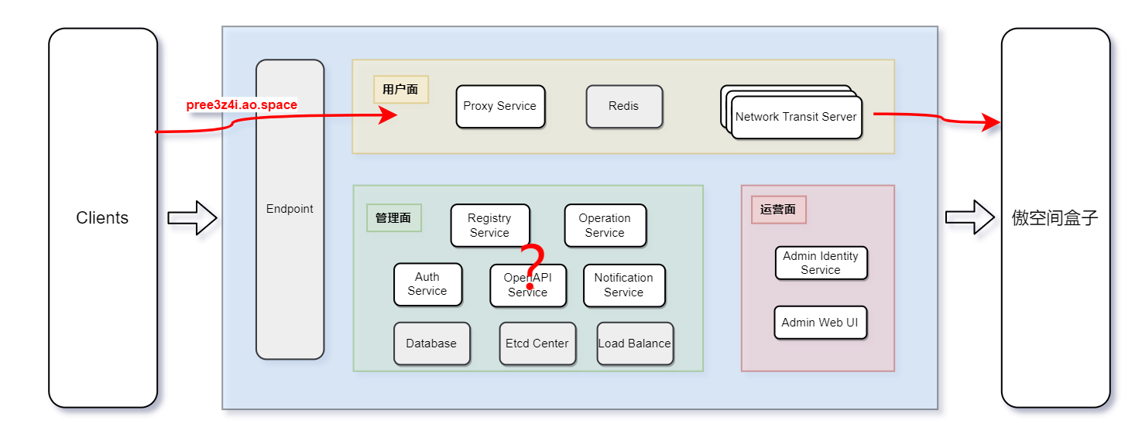
可替代性设计与开源实践
理念：数据真正属于个人
疑虑：官方平台是否有“后门”？
让开发者能够利用开源的实现完全自己搭建一套私有平台，实现最基础的登录鉴权、文件管理等功能。
私有平台优势：
- 物理隔离
- 更灵活（公有云、本地服务器等多种部署方式）
- 个性化（二次开发）
Notes:
虽说上面从平台设计的角度解释了：平台核心是提供网络资源（域名、通信信道）的协调和管理，数据存放个人设备，数据不属于平台。但是，更高级的用户会不会还会有疑惑呢：平台有没有潜在的“后门”？（第二个特点：核心功能开源，可私有部署，个人设备可不依赖官方平台，从物理层面做到了个人数据的保护。）
因此，提供开发者或评测机构一个开源的实现验证我们核心的理念（数据属于个人，平台无法解析用户的数据），让开发者或者极客能够利用开源的实现完全自己搭建一套，实现最基础的扫码绑定、登录鉴权、文件管理功能。
私有空间平台优势：
- 更灵活：公有云、私有云、本地服务器等多种部署方式
- 物理隔离：可以部署在本地服务器上，自主掌握所有数据和权限
- 个性化：可以按需进行二次功能开发

Slide 8
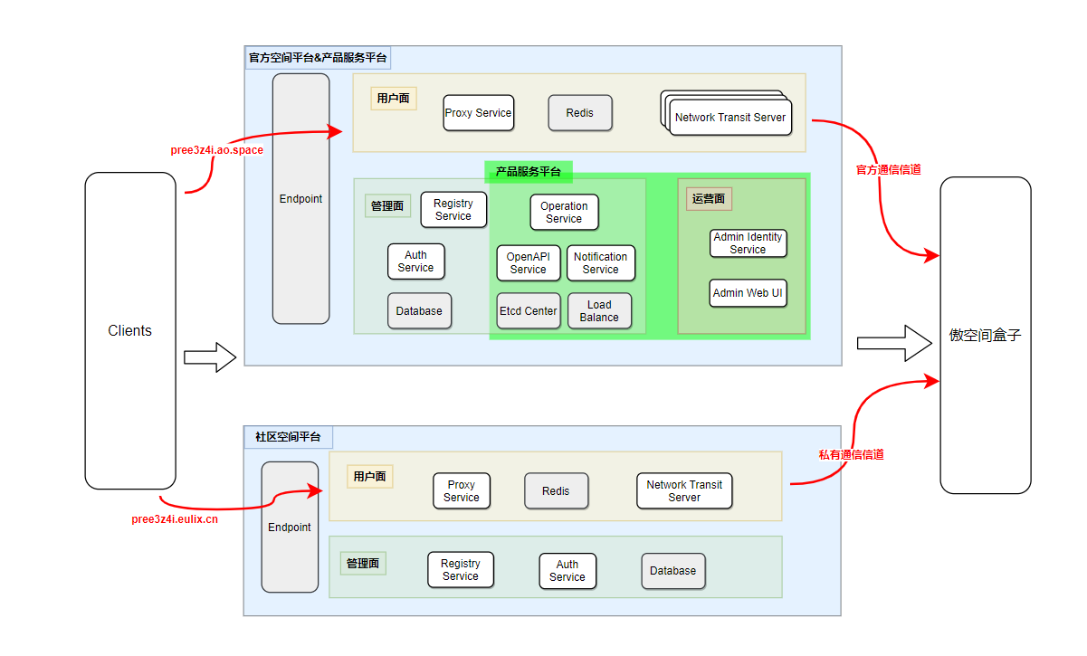
可替代性设计与开源实践
定义：
1、私有域名、通信信道：流量通过私有云转发
2、无缝切换：可继续访问原数据
3、产品运营相关的支持性服务正常使用
开源范围：
1、转发代理服务（Proxy Service）
2、中继转发服务器（Network Transit Server）
3、注册服务（Registry Service）部分开源，如基础的网络资源的集群管控。
Notes:
#### 私有平台的基本功能与优势
- 私有域名、通信信道：流量通过私有云转发
- 无缝切换：可继续访问原数据
- 基本功能正常使用之外，产品运营相关的支持性服务正常使用。如可以正常使用意见反馈、版本升级等功能。
#### 平台开源范围
根据所提供的业务功能，我们可以将平台划分为空间平台、产品服务平台。空间平台是可替代的，也即平台的开源范围，一是因为空间平台的职责是为个人设备建立透明的通信信道，开源空间平台可以满足要求，方便部署；二是因为产品服务平台开发者没有能力维护，如问卷等。空间平台开源服务：
1. 转发代理服务（Proxy Service）
2. 继转发服务器（Network Transit Server）
3. 注册服务（Registry Service）部分开源，如网络资源的集群管控、消息推送等能力则由用户根据实际情况定制或直接使用默认处理方式。

Slide 9
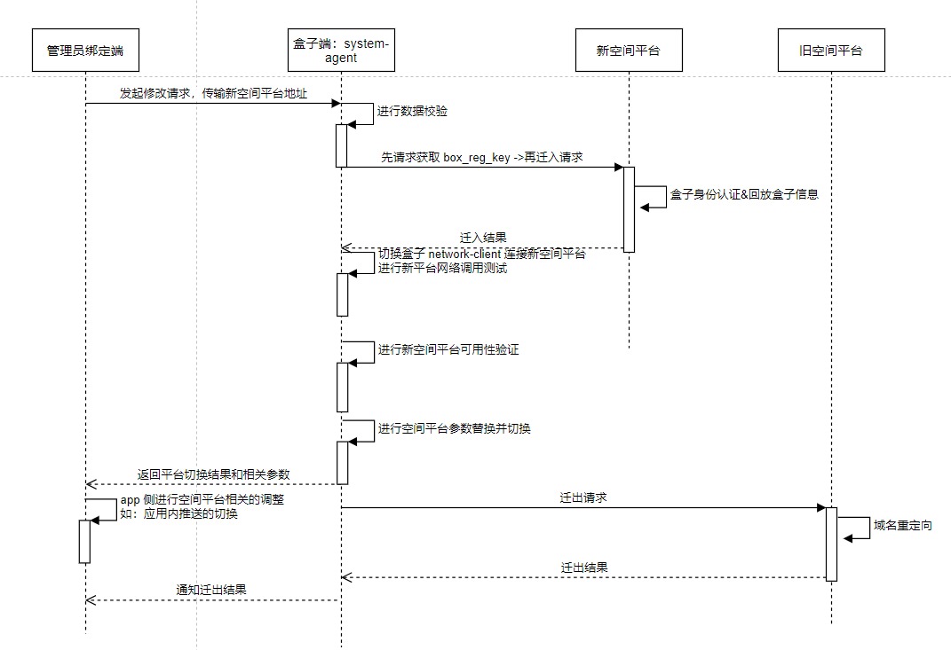
可替代性设计与开源实践
解决方案：
1、微服务拆分，依赖抽象，并开源代码
2、盒子身份认证体系重构
3、新空间平台支持数据回放
开源的困扰：
1、空间平台对产品服务平台的依赖
2、空间平台开源功能对闭源功能的依赖
Notes:
#### 解决方案：
1、微服务拆分，依赖抽象，并开源代码
2、盒子身份认证体系重构
3、新空间平台支持数据回放
1、迁入过程：
- 盒子先向新空间平台发起迁入请求
- 新空间平台还原盒子注册信息，并协调新空间平台的网络资源（域名、通信信道），映射关系写入用户面Redis。
- 盒子替换新空间平台域名，建立新空间平台通信信道
- Clients替换新空间平台域名等参数
2、迁出过程：
- 然后，盒子向旧空间平台发送迁出请求
- 旧空间平台释放资源，并对原域名进行状态变更，将后续盒子请求重定向到新空间平台。

Slide 10
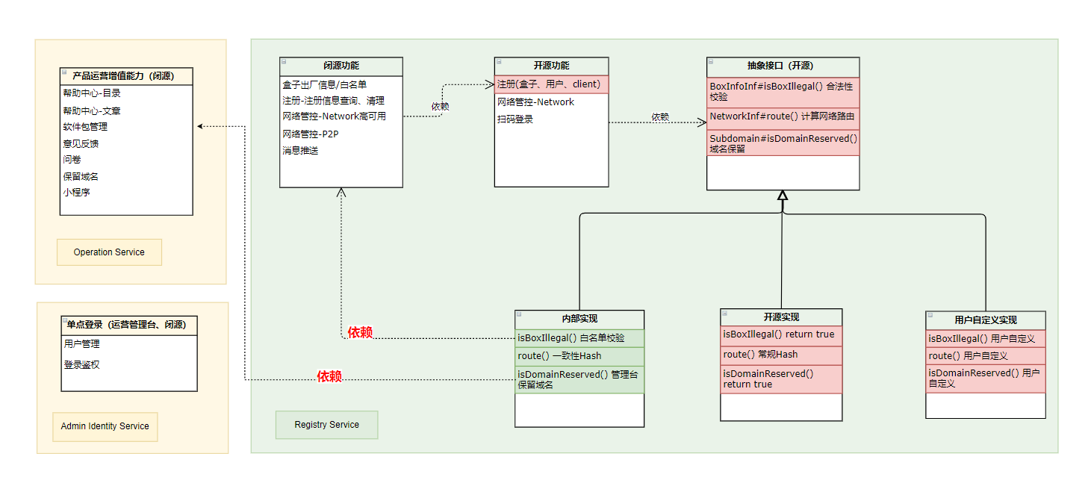
可替代性设计与开源实践
解决方案：
1、微服务拆分，依赖抽象，并开源代码
2、盒子身份认证体系重构
3、新空间平台支持数据回放
开源的困扰：
1、空间平台对产品服务平台的依赖
2、空间平台开源功能对闭源功能的依赖
Notes:
#### 工程上的困扰及解决方案
1. 空间平台对产品服务平台的依赖，如注册功能依赖于保留域名
2. 空间平台开源功能对闭源功能的依赖，如注册功能依赖于盒子出厂信息
解决方案：工程上对上述依赖进行抽象：定义抽象接口，分别提供闭源实现、开源默认实现，也允许用户定制实现。 如：注册功能依赖于盒子出厂信息、网络管控、保留域名等功能。

Slide 11




AO.space 傲空间
一个以保护个人数据安全和隐私为核心的开源项目
官网：https://ao.space
Github主仓：https://github.com/ao-space/ao.space
官网
Github
Slack讨论组：https://slack.ao.space
讨论组
公众号
欢迎扫码关注傲空间项目最新动态

Slide 12


THANK YOU
QUESTIONS?
欢迎扫码打卡
积分可兑换对应礼品哟！
扫码添加讲师联系方式

